Slide 1


Aprendizaje no supervisado
Diplomatura en Ciencias de Datos
Trabajo Práctico Final
Modulo 3
Alumno: Pavelek Israel

Slide 2
Objetivo:
Identificar la base de clientes con mayor potencial para la venta de producto/s
Implementar algoritmos de clustering para segmentar la base de clientes

Slide 3
Procedimiento:
Análisis exploratorio
Selección de las variables
Utilización de modelos (KMeans, DBSCAN, Jerárquico)
Descripción de los Clusters

Slide 4
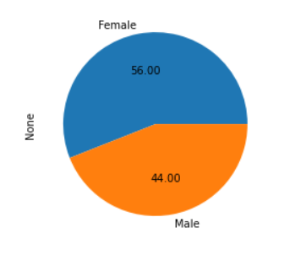
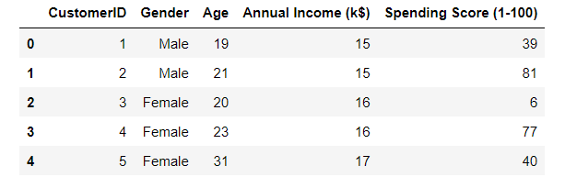
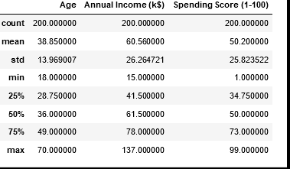
Análisis exploratorio
Datos con 200 entradas y 5 columnas

Slide 5
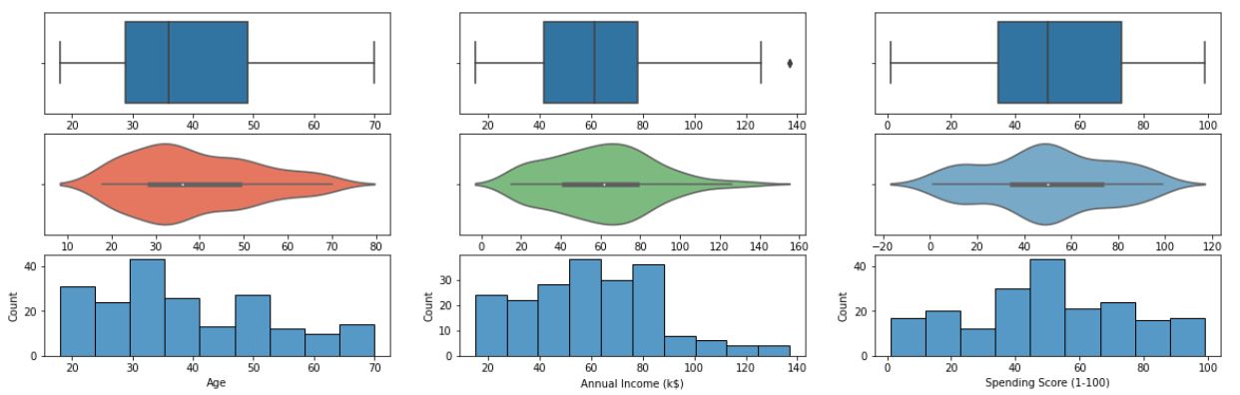
Distribución de los datos y Outliers
No se encontraron nulos.
Se encontraron dos outliers, que no fueron tomados en cuenta para el modelado pero si luego fueron etiquetados convenientemente

Slide 6
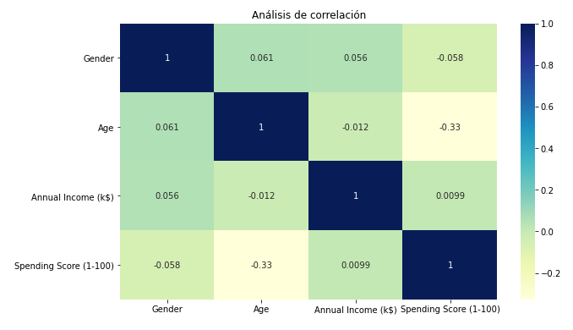
Correlación de variables
Se elimino para el análisis de correlación la columna de CustomerID, dado que es un valor que nada tiene que ver con los datos en sí mismos

Slide 7
Selección de las variables
Se utilizaron las variables Annual Income y Spending Score como variables para realizar la segmentación de los datos.
No se utilize la edad ni el genero para no sesgar.

Slide 8
Algoritmos utilizados:
Kmeans
DBSCAN
Clustering Jerárquico

Slide 9
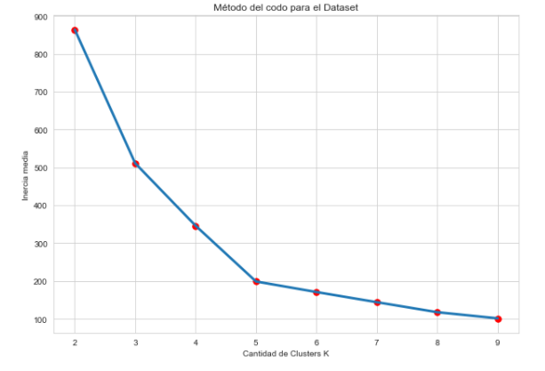
Determinación de los hiperparámetros
Método del codo

Slide 10
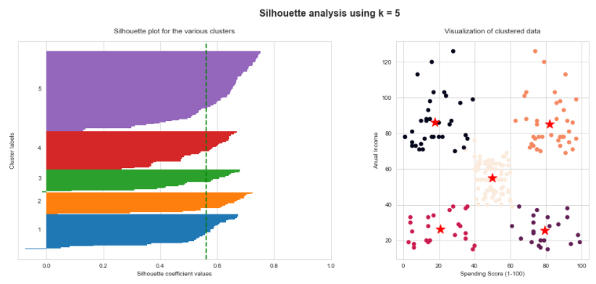
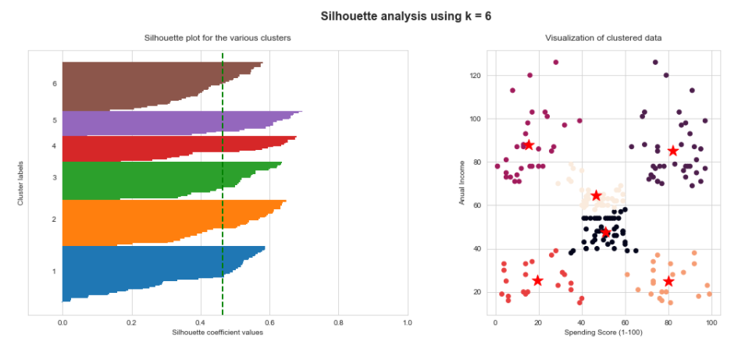
Determinación de los hiperparámetros
Método de la silueta

Slide 11
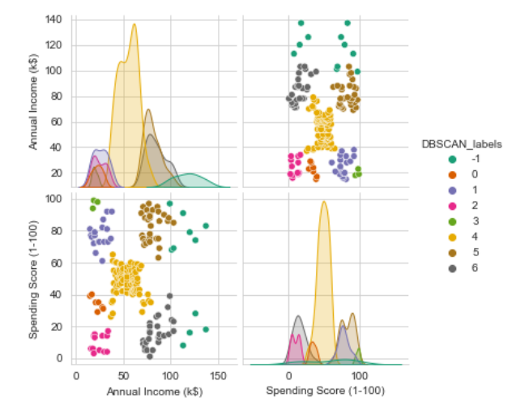
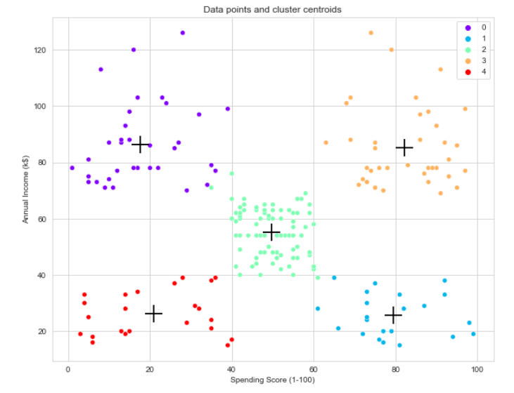
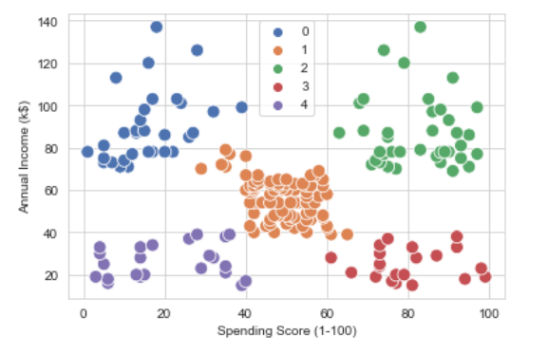
Clustering
DBSCAN
KMEANS
Clutering
Jerácquico

Slide 12
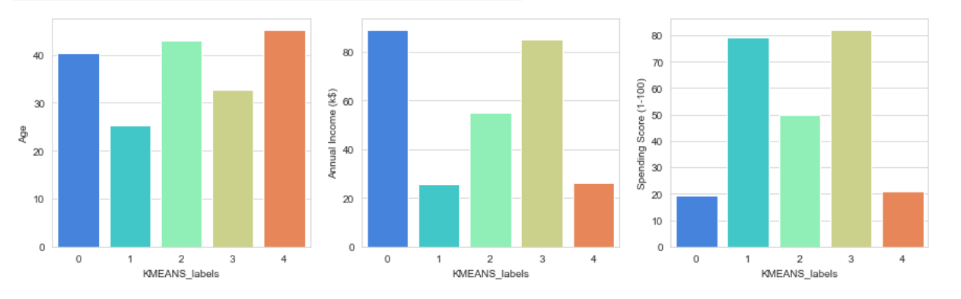
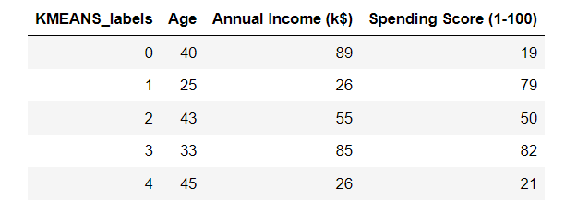
Análisis de los clusters.
valores medios en cada cluster
Id de cluster | Tipo de cliente
0 | Cliente ocasional
1 | Cliente de compra frecuente
2 | Cliente de compra regular
3 | Cliente embajador
4 | Cliente ahorrador

Slide 13





Descripción de los clientes
Tipo de cliente | Descripción | Sugerencias
Cliente ocasional | Son clientes que a pesar de poseer altos ingresos, poseen un bajo puntaje de gasto, seguramente este ahorrando para algún gasto mayor (compra de un bien durable importante) o la jubilación. | Se sugiere a este grupo, ofrecer productos relacionados con inversiones, o productos que den alguna rentabilidad a un riesgo moderado/bajo, también se le puede ofrecer productos relativos seguros médicos, medicina prepaga.
Cliente de compra regular | Son clientes moderados, que suelen pensar en que gastar, de acuerdo a su ingreso, seguramente piensen mucho las compras que realicen, pero no dudan (si su capacidad de gasto financiera se lo permite) en adquirir un bien. | Se sugiere hacerles llegar cupones de descuento, o fuertes ofertas, seguramente sea algo atractivo para este tipo de cliente.
Cliente embajador | Son clientes que poseen alto ingreso y puntaje de gasto, clientes que quieren tener los productos y que pueden afrontar los gastos que esto requiere. | Se sugiere a este grupo de personas ofrecer productos de alta gama, inversiones con riesgo medio-elevado. Bienes de consumo durables costosos.
Cliente de compra frecuente | Son clientes (jóvenes) que si bien poseen bajos ingresos poseen un alto puntaje de gasto, son clientes que seguramente no estén pensando en ahorrar, sino en comprar y satisfacer sus necesidades de forma rápida. | Se sugiere a este segmento ofrecer productos novedosos, por lo general, son clientes que quieren tener el último modelo en tecnología o estar a la moda.
Cliente ahorrador | Son clientes que no poseen grandes niveles de ingresos y por tanto no gastan demasiado, clientes que seguramente actúan con mesura, y que piensen más en ahorrar que en comprar bienes. | Se sugiere a este tipo de cliente ofrecer descuentos, o cupones sobre productos de necesidades diarias.

Slide 14
Conclusiones:
Dado el tipo de set de datos que poseíamos y la distribución de las variables, el mejor método para poder segmentar a los clientes fue Kmeans.
Se ajustaron los hiperparámetros de DBSCAN y de clustering jerárquico justamente para coincidir y comparar los datos.
Se realizó el análisis de los datos de la forma menos sesgada posible a fin que el cliente (conociendo el negocio) pueda aun trabajar con segmentos más chicos (división en 6 clusters si fuera necesario).
El segmento de clientes ocasionales, puede incrementar las ventas, pero hay que ser cauteloso con las ofertas que se le envían dado que es muy probable que sigan firmes con su objetivo de largo plazo.

